Slide 1
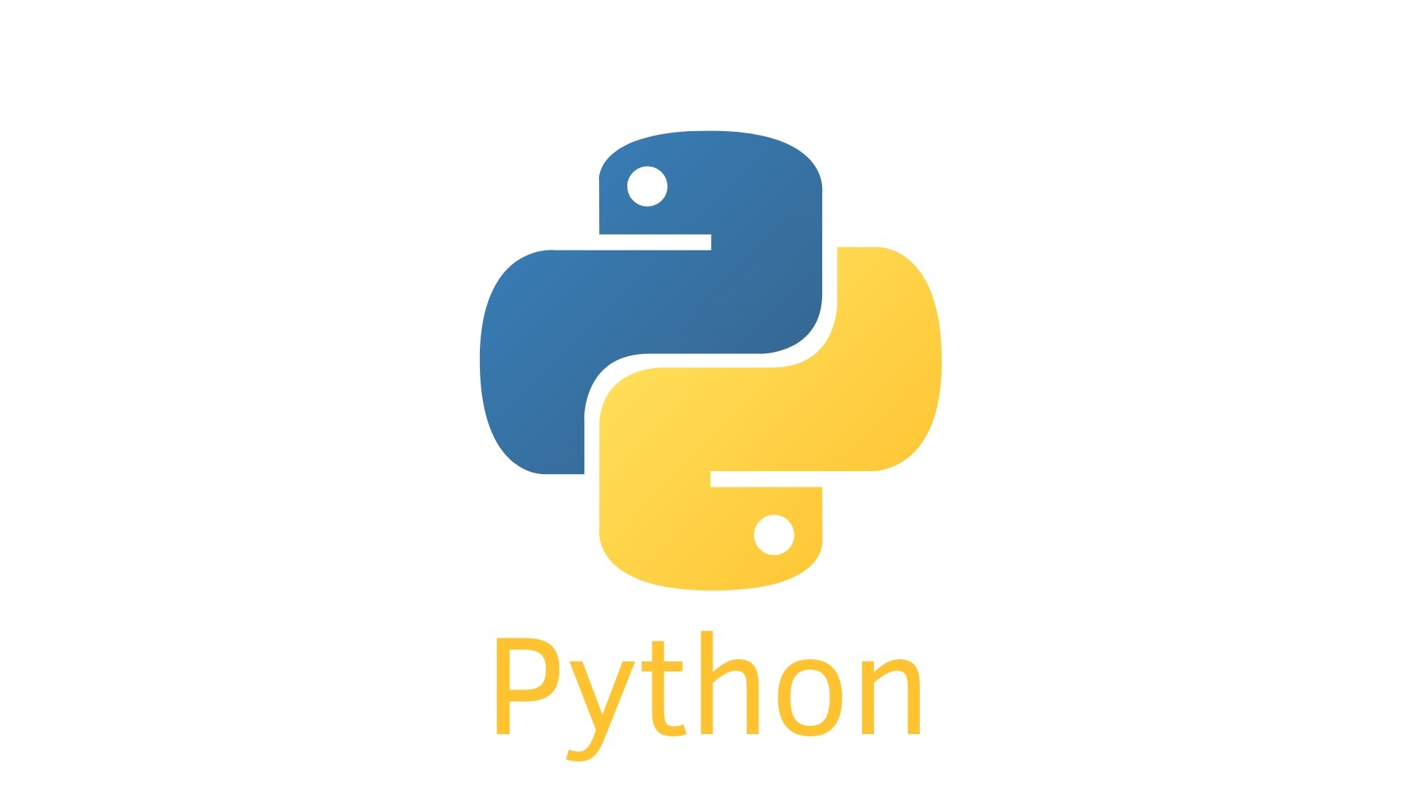
PROGRAMMATION PYTHON
Chapitre 6: Modules
Cette photo par Auteur inconnu est soumise à la licence CC BY-NC-ND

Slide 2
Sommaire
Introduction
La méthode import
Espace de nom spécifique
La méthode from … import
Exercices

Slide 3
Introduction
On appelle module un groupe de fonctions stockées dans un ou plusieurs fichiers par exemple les fonctions mathématiques peuvent être placées dans un module dédié aux mathématiques.
Module
Fonctions
Instructions
Contient une ou plusieurs
Contient une ou plusieurs
Un module en Python identifie ses fonctions par leurs signatures qui est le nom de la fonction. Lors de la création d’un module il faut veiller à ne pas avoir deux fonctions différentes avec le même nom.
Les modules vont nous permettre de scinder l’ensemble de nos fonctions dans plusieurs fichiers, sans les modules l’on serait obligé d’écrire tout le code dans un seul fichier ce qui devient contraignant pour un gros projet.
Python propose des modules et fonctions de base comme le module math, collections… Dans un projet on aura besoin d’écrire des modules et fonctions spécifiques selon nos besoins et notre organisation d’où l’objet de ce chapitre.

Slide 4
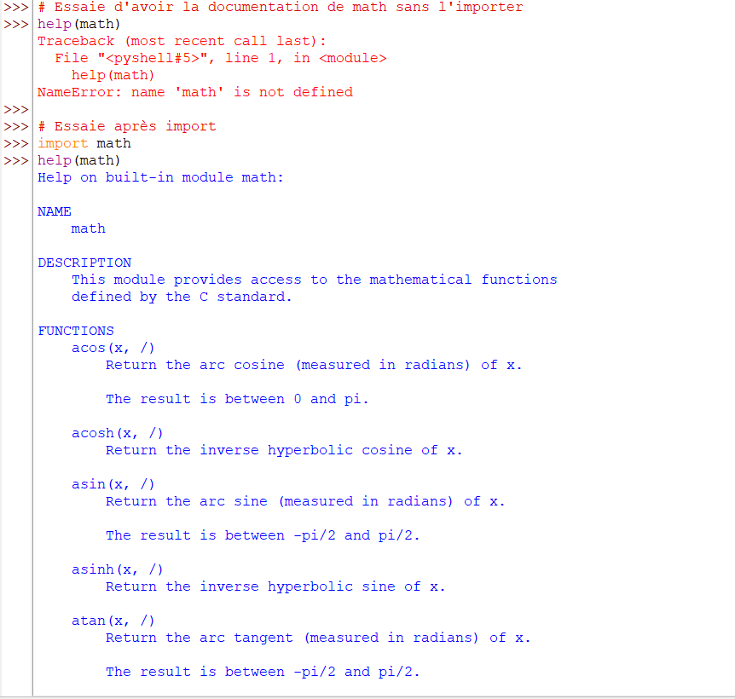
La méthode import
Lorsqu’on veut utiliser un module, il faut l’importer grâce à l’instruction import nom_du_module.
Tous les modules internes de Python comme le module math ne sont pas chargés par défaut quand on démarre l’interpréteur de Python. Par exemple, pour utiliser les fonctions du module math, il faut l’importer.

Slide 5
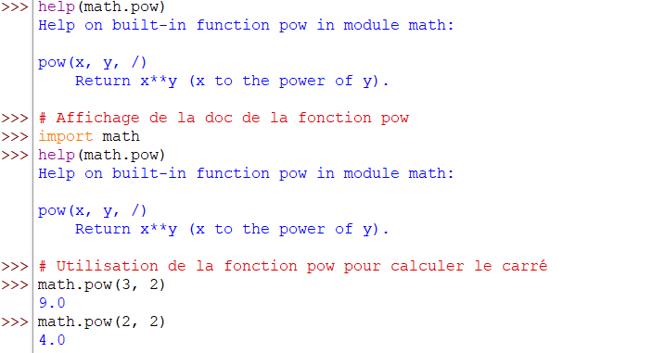
La méthode import
Quand on importe un module pour utiliser une de ses fonctions, il faut précéder la fonction du nom du module. Par exemple pour avoir le carré d’un nombre avec la fonction pow du module math on aura:
Dans l’exemple précédent on affiche la documentation de la fonction pow avant de l’utiliser quand on connait déjà le rôle de la fonction on peut s’en passer. Quand on veut afficher la documentation il faut éviter de mettre les parenthèses dans lors de l’utilisation de help du type help(math.pow()) qui n’affiche pas la documentation de la fonction pow.

Slide 6
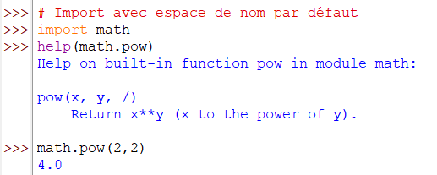
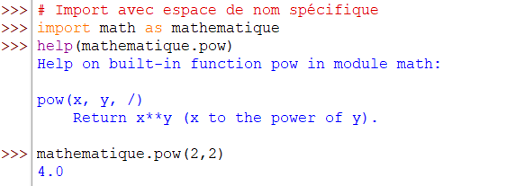
Espace de nom spécifique
Quand on import un module par exemple import math, cela crée un espace de nom dénommé « math » qui contient les variables et les fonctions du module math.
Quand on exécute math.pow(3, 2), on précise à Python que nous souhaitons exécuter la fonction pow contenue dans le module math d’espace de nom math.
Grâce aux espaces de nom, on peut avoir dans un autre module où dans l’espace de nom principal une autre fonction pow sans conflit car chaque fonction lors de l’appel spécifie son espace de nom.
Parfois on a besoin d’importer un module avec un nom différent pour l’espace de nom avec le mot clé as.
import nomModule => importe avec comme espace de nom nomModule
import nomModule as nomEspaceDeNom => import avec comme espace de nom nomEspaceDeNom

Slide 7
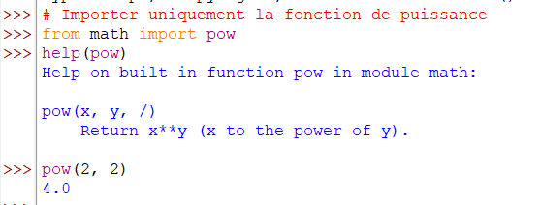
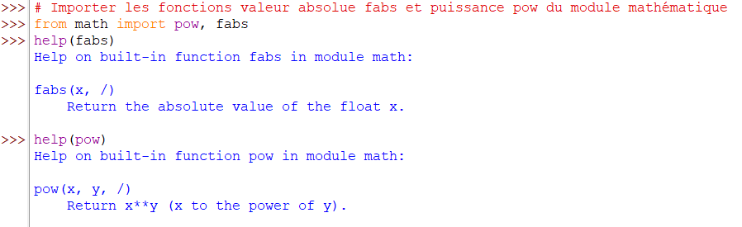
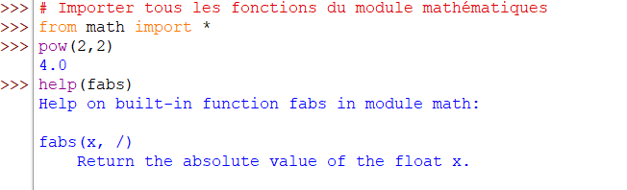
La méthode from … import
Parfois, on a juste besoin d’importer un nombre restreint de fonctions d’un module dans ce cas on utilise la syntaxe from nomModule import nomFonction,…
Avec cette méthode, on a plus besoin de spécifier le nom du module quand on appelle la fonction.
Quand on veut importer toutes les fonctions d’un module, on utilise la syntaxe: from nomModule import *

Slide 8
Exercices
Mini Projet 1
Créer un module multiplication qui contiendra les fonctions suivantes:
addition(nbre1, nbre2): qui retourne le résultat de nbre1 + nbre2
soustraction(nbre1, nbre2): qui retourne le résultat de nbre1 - nbre2
multiplication(nbre1, nbre2): qui retourne le résultat de nbre1 * nbre2
division(nbre1, nbre2): qui retourne le résultat de nbre1 / nbre2 attention nbre2 doit être différent de 0
Créer un deuxième module helper qui contiendra les fonctions suivantes:
afficheMenu(): qui affiche le menu des actions (addition, soustraction, multiplication, division)
saisirAction(minAction, maxAction): qui demande le numéro de l’action à réaliser numéro compris entre minAction et maxAction par exemple dans notre cas çà sera entre 1 et 4
saisirNombre(typeNbre): qui va demander à l’utilisateur de saisir un nombre typeNbre permet de dire si c’est le nombre 1 ou le nombre 2 qui doit être renseigné.
Créer un fichier main.py qui va utiliser l’ensemble des fonctions des modules précédents pour faire réaliser une calculatrice simple.

Slide 9
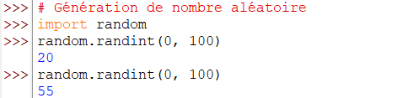
Exercices
Mini Projet 2
En Python, pour générer un nombre aléatoire on utilise le module random comme ci-dessous:
Le code précédent génère un nombre aléatoire entre 0 et 100 inclus.
Utilisez le code précédent, pour réaliser le mini-projet du nombre magique:
Coder un jeu de nombre magique où l’utilisateur doit deviner un nombre aléatoire généré en 10 tentatives maximum. Le jeu doit être constitué de trois modes, le mode facile (nombre magique entre 0 et 100), le mode moyen (nombre magique entre 0 et 1000) et le mode difficile (nombre magique entre 0 et 10000).
Après choix du mode faire deviner le nombre magique à l’utilisateur quand l’utilisateur entre un nombre inférieur au nombre magique afficher « Le nombre magique est plus grand que nombreSaisi ». Quand l’utilisateur entre un nombre supérieur au nombre magique afficher « Le nombre magique est plus petit que nombreSaisi ». Sinon afficher « Bingo vous avez trouvé le nombre magique en x essais ». En cas d’échec afficher un message d’échec et demander si l’utilisateur veut recommencer si oui réafficher le menu.
L’organisation des fonctions et modules est libre.

Slide 10
FIN CHAPITRE 6

